Slide 1
Triedna sociálna sieť
Marián Lorinc

Slide 2
Cieľ práce
Vytvoriť stránku pre študentov, kde budú môcť zdieľať informácie
Zamerať sa na čiastočné načítavanie dát

Slide 3
Prečo?
Plná kontrola nad vývojom
Možnosť rozšíriť stránku o školskú jedáleň, rozvrh, suplovanie ...

Slide 4


Technológie
Spring
React
Serverový Java framework
Modulárny
Open source
Dobre zdokumentovaný
Javascript knižnica určená na tvorbu dynamických užívateľských rozhraní
S ďalšími modulmi môže tvoriť framework
Open source
Detailné tutoriály + dokumentácia

Slide 5
Architektúra aplikácie
Definuje logickú štruktúru aplikácie
Štruktúra je založená na MVC architektúre
Umožňuje ľahšiu rozšíriteľnosť aplikácie v budúcnosti

Slide 7
Výsledky práce
Študenti môžu medzi sebou zdieľať informácie a komunikovať
Pomocou dostupnosti dát komunita môže vytvárať aplikácie
Vylepšovanie aplikácie je bezproblémové vďaka Springu
Server môže byť použitý na akúkoľvek sociálnu sieť, blog alebo fórum

Slide 8
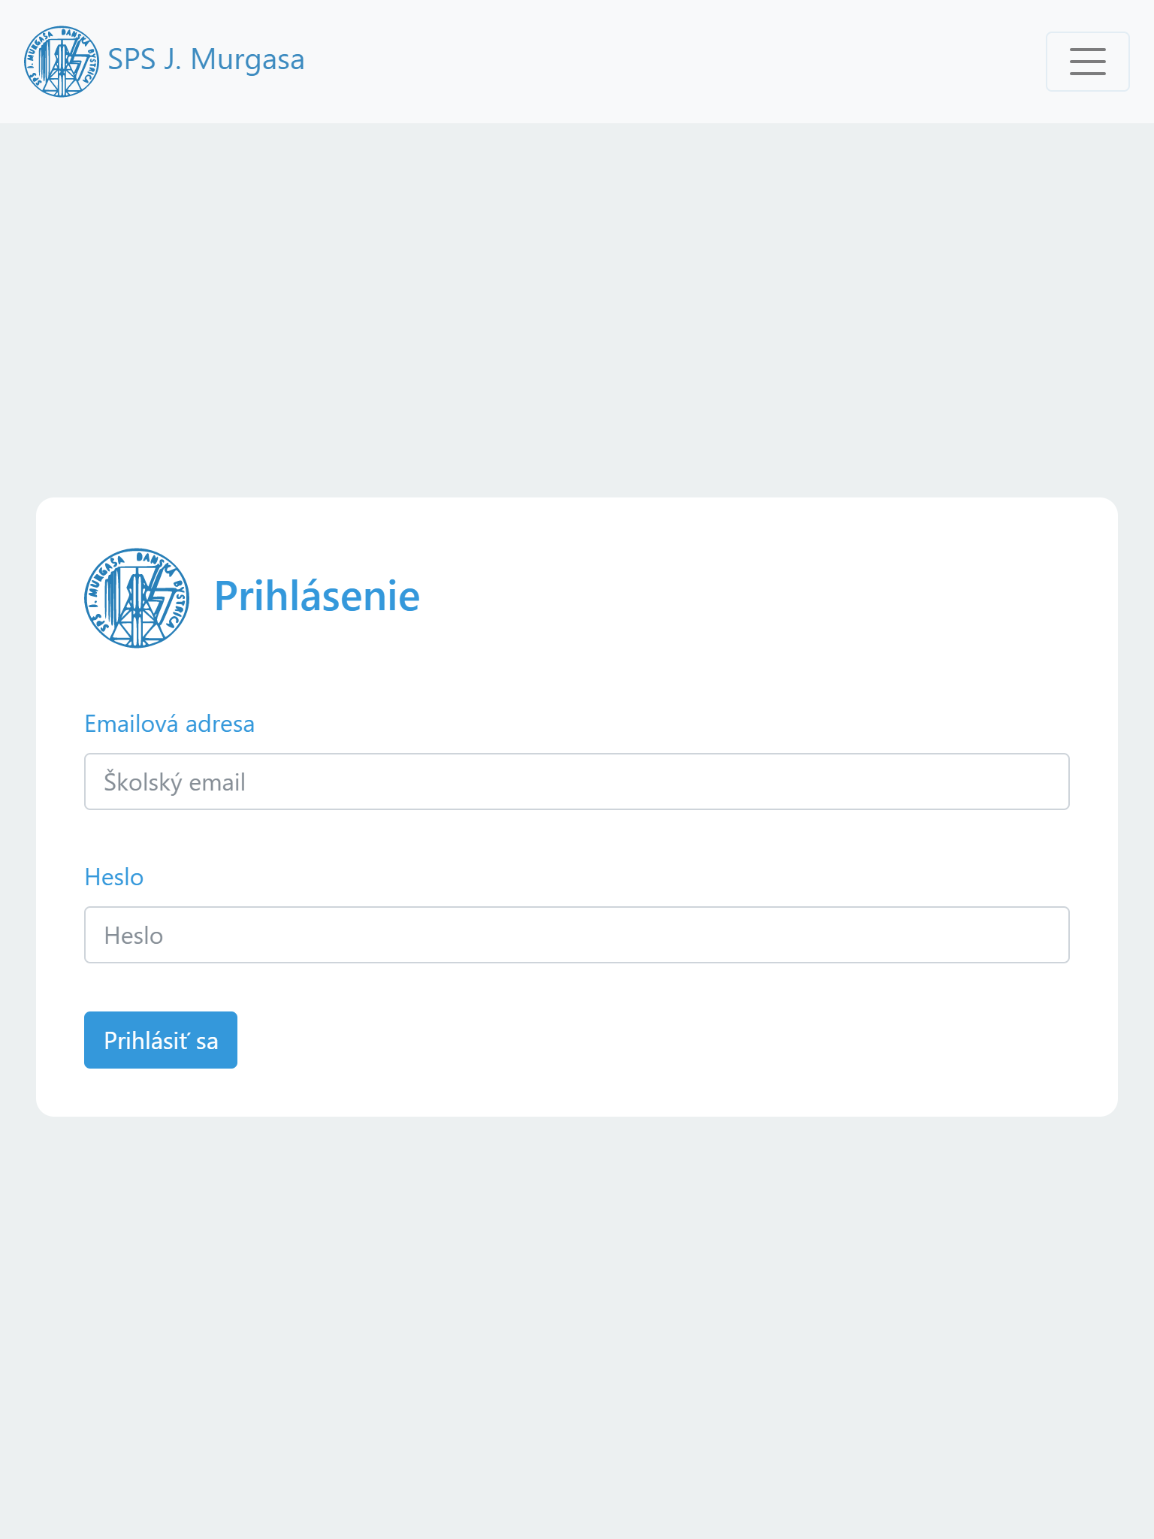
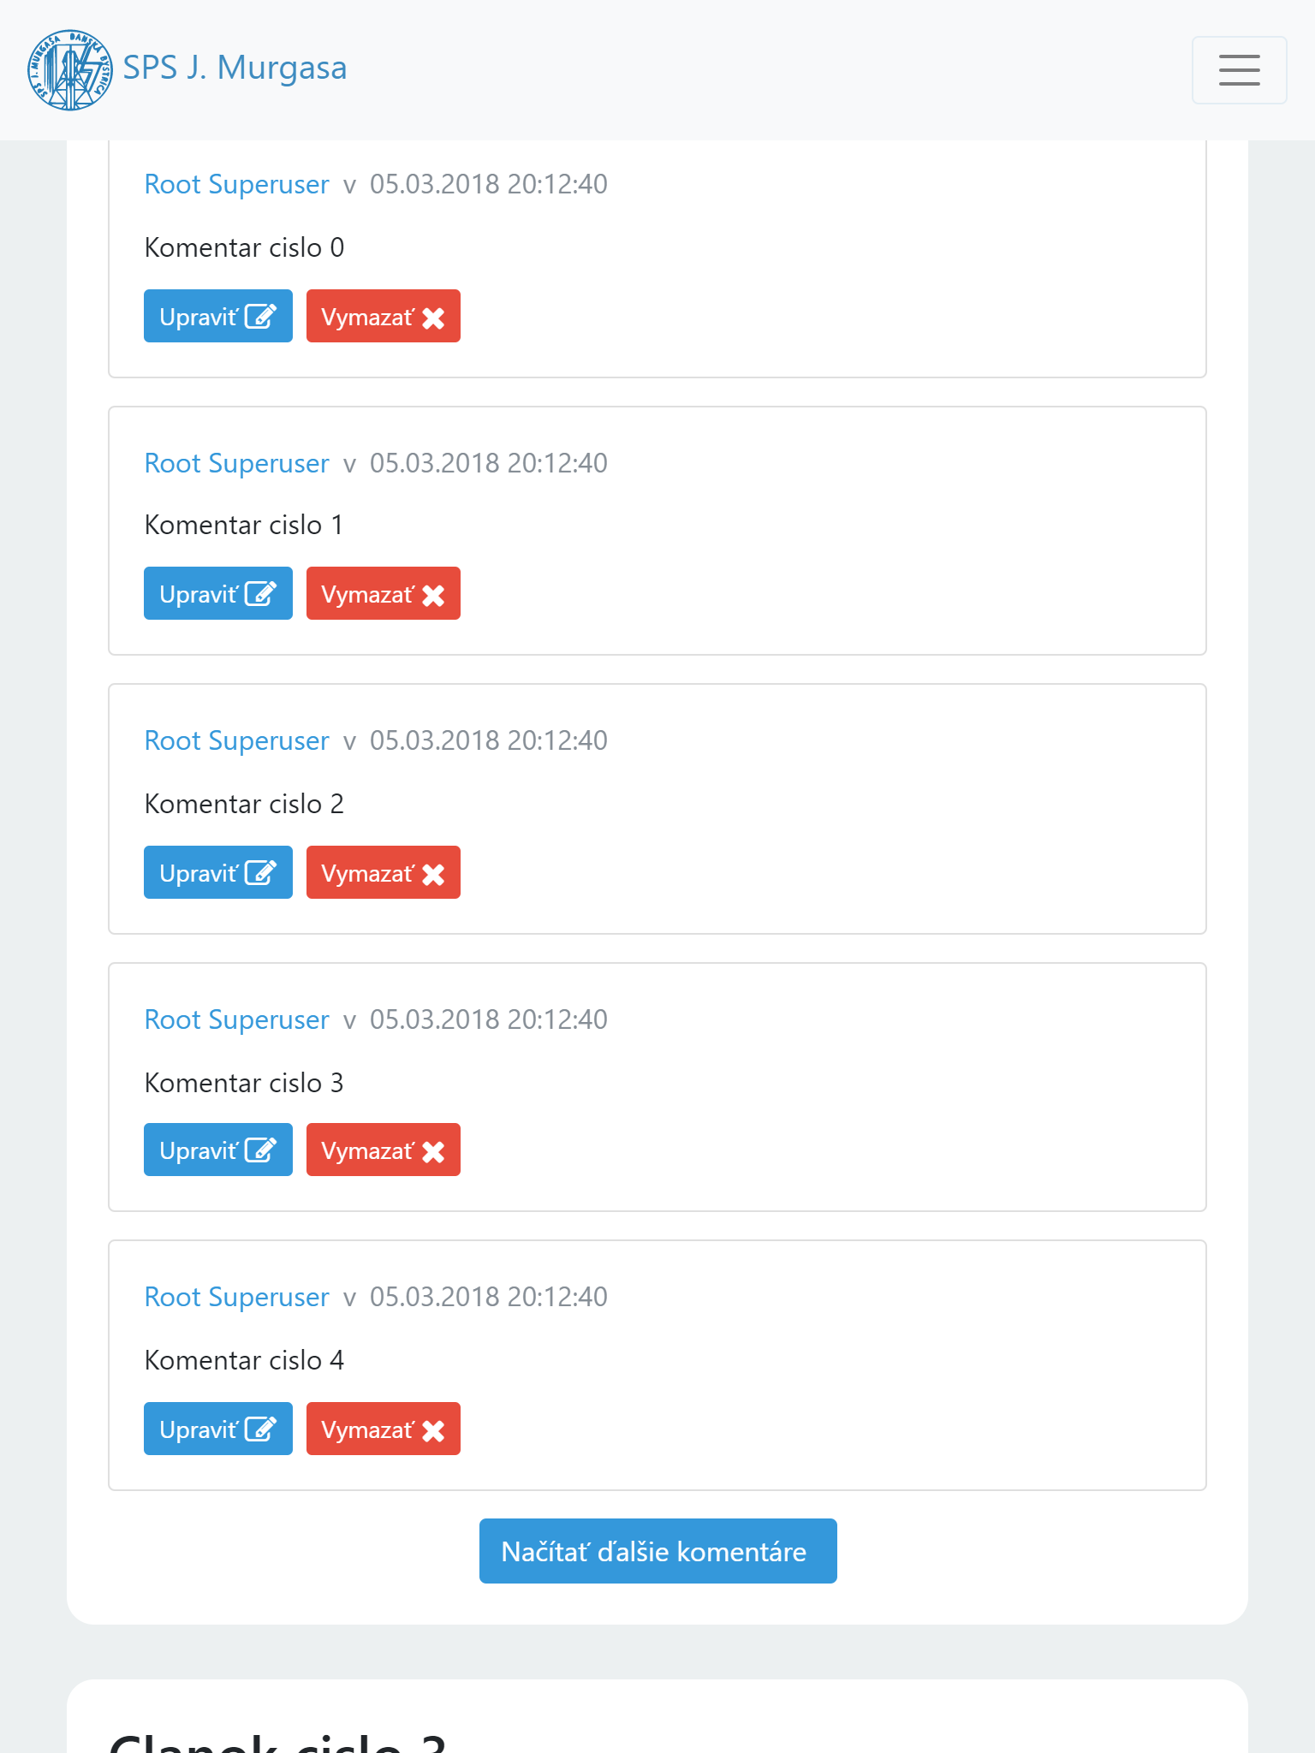
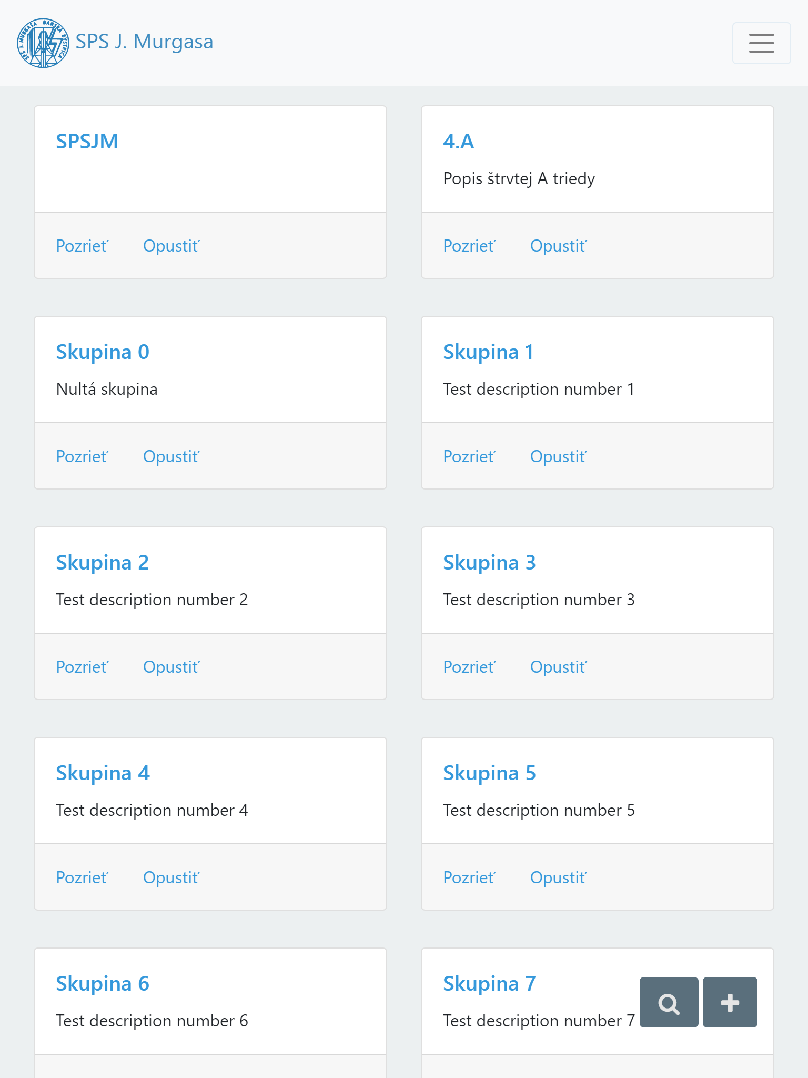
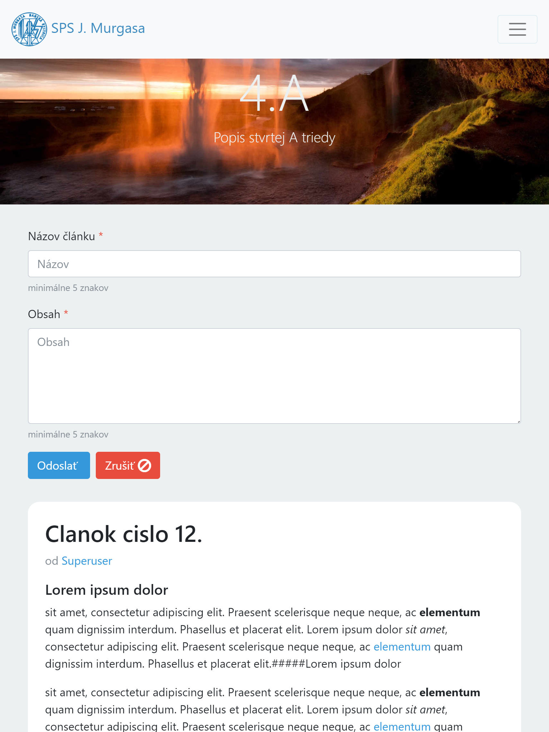
Galéria

Slide 9
Ďakujem za Vašu pozornosť

